Slide 1


Slide 2


Slide 3
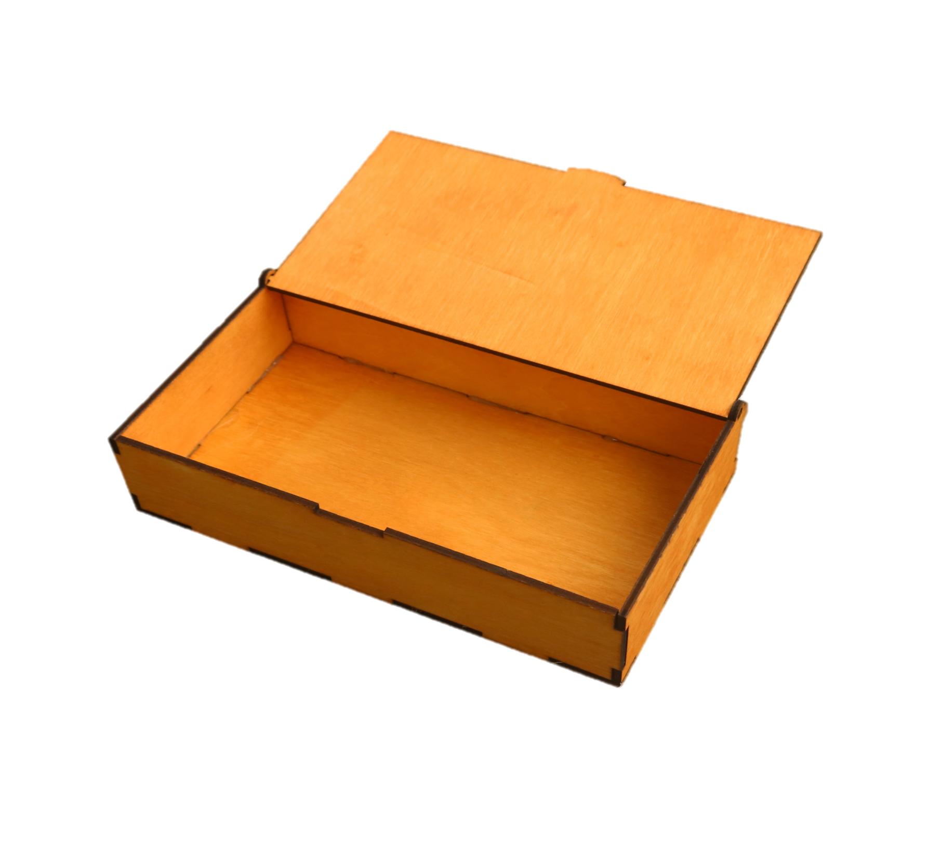

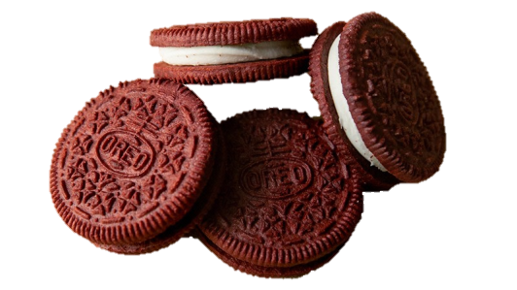

Slide 8
TC 1 : Tìm đồ dùng trong gia đình có dạng hình tròn

Slide 9
TC 2 : Ai đoán đúng

Slide 10

Câu 1 : Chiếc đồng hồ có dạng hình gì?
Đáp án 1
Đáp án 2

Slide 11
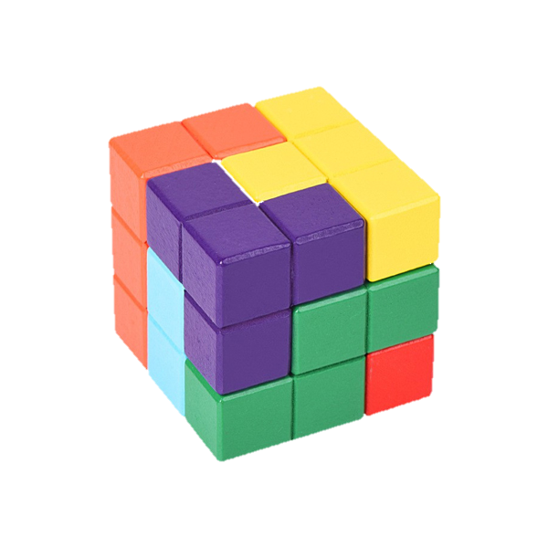
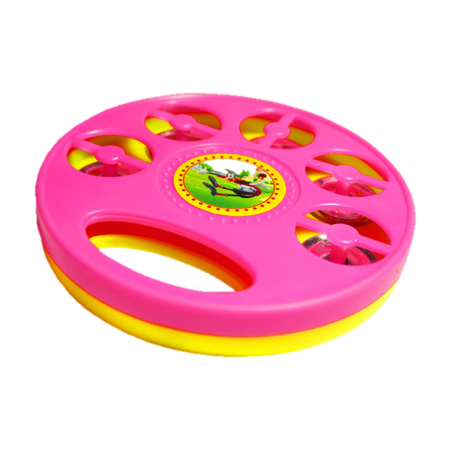
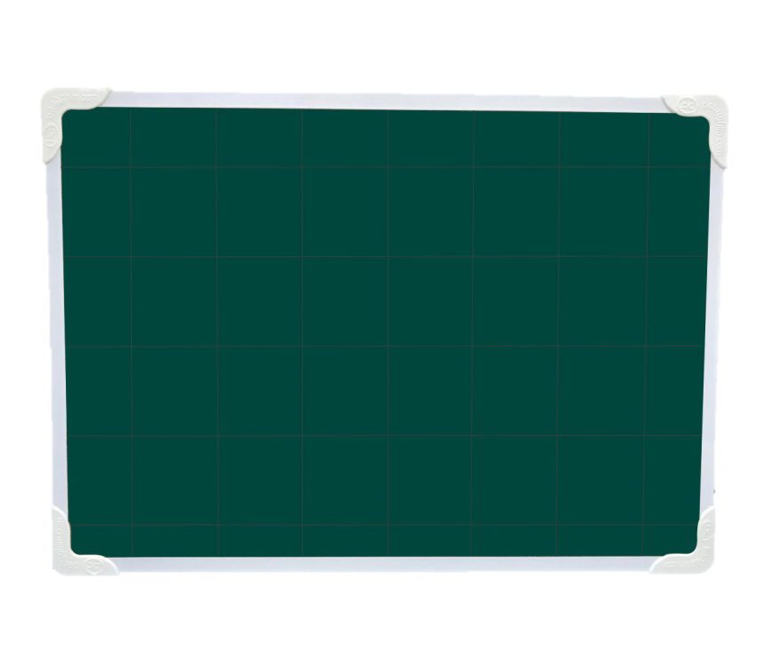
Câu 2: Đồ vật nào sau đây có dạng hình
tròn?
Đáp án 1
Đáp án 2
Đáp án 3

Slide 12
Câu 3: Hình tròn nào màu đỏ ? Con hãy
dùng tay chỉ vào hình tròn đó nhé!
Đáp án 1
Đáp án 2
Đáp án 3

Slide 13

Xin chân thành cảm ơn !
Chúc các con chăm ngoan học giỏi

